Slide 1
Архитектура REST API онлайн магазина
Автор: Горохов Семён

Slide 2
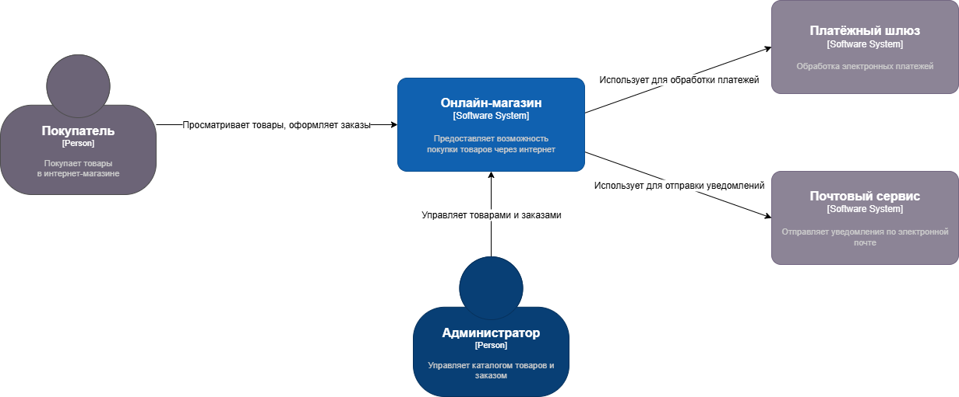
C4. Системный контекст
Цели проекта: высокая производительность и отзывчивость,
горизонтальная масштабируемость, чистая архитектура,
полная RESTful спецификация.
Архитектура: Многослойная (Layered Architecture).
Уровни детализации: C4 Model.

Slide 3
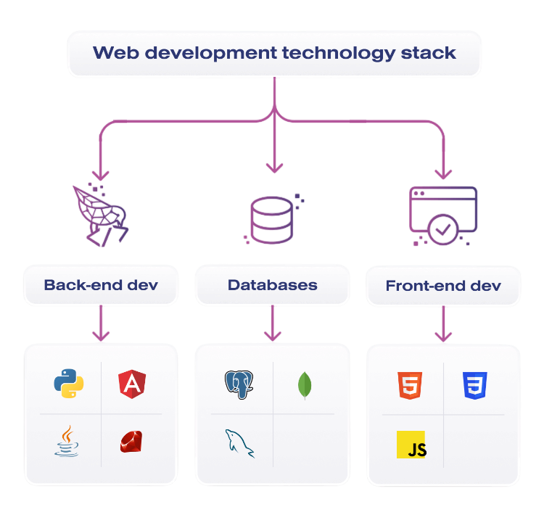
Технологический стек
Backend: Python 3. 11+ FastAPI.
Database: PostgreSQL + SQLAlchemy ORM.
Cache: Redis (сессии, корзины, кэш).
Docs: OpenAPI 3.0 (Swagger).
Auth: JWT tokens.
Развертывание решения осуществляется через контейнеры Docker с помощью Kubernetes для оркестрации.

Slide 4
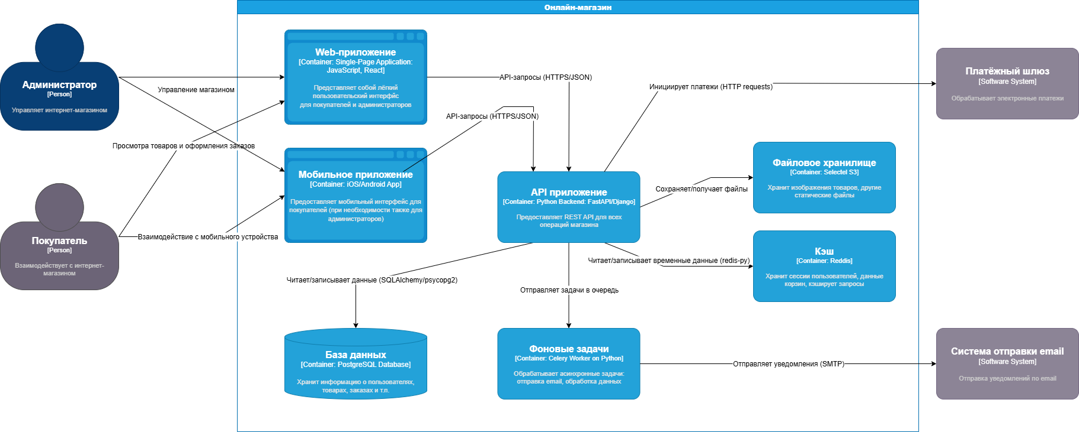
C4. Уровень контейнеров
Покупатели (основные пользователи) — действия: просмотр товаров, управление корзиной, оформление заказов.
Администраторы (управление системой) — действия: CRUD товаров, управление заказами, аналитика.
Внешние системы: платёжный шлюз (critical dependency), email сервис (async communication).

Slide 5
Требования к REST API онлайн-магазина
Функциональные требования
Бизнес-требования:
Полный CRUD для товаров, заказов, пользователей
Автоматизация бизнес-процессов через API
Валидация данных и контроль доступа (JWT)
Разделение прав: пользователи → заказы, админы → товары
Клиентское приложение:
Просмотр товаров с пагинацией и фильтрацией
Управление корзиной покупок
Создание и отслеживание заказов
Регистрация и аутентификация пользователей
Административная система:
Полное управление товарным каталогом (CRUD)
Управление статусами заказов и пользователями
Аналитика продаж
Модерация пользователей
Ключевые эндпоинты:
Товары: GET/POST/PUT/DELETE /api/products
Заказы: GET/POST/PUT/DELETE /api/orders
Нефункциональные требования
Производительность:
Время ответа:
  Операции чтения: ≤ 50 мс
  Создание/обновление: ≤ 100 мс
  Транзакции (заказы): ≤ 200 мс
Нагрузка:
  Эндпоинты чтения: 1000 RPS
  Эндпоинты записи: 100 RPS
Надежность:
Атомарность транзакций (PostgreSQL)
Целостность данных (ссылочная целостность на уровне API)
Откат при ошибках в сложных операциях
Архитектура:
RESTful стандарты (HTTP методы, коды состояния)
Валидация входных данных для всех операций
Интеграция с клиентскими приложениями

Slide 6
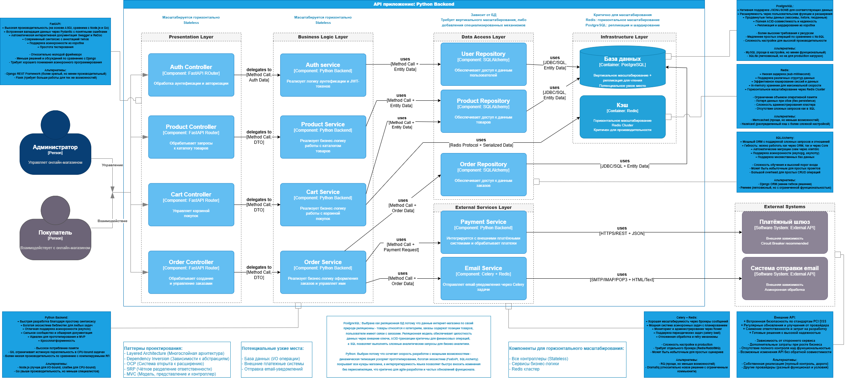
C4. Уровень компонентов

Slide 7
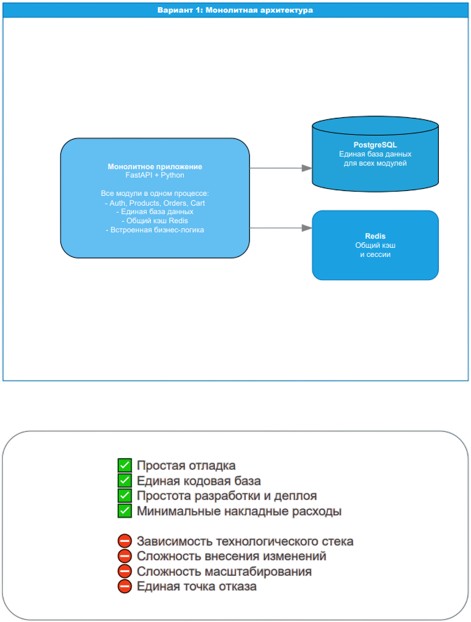
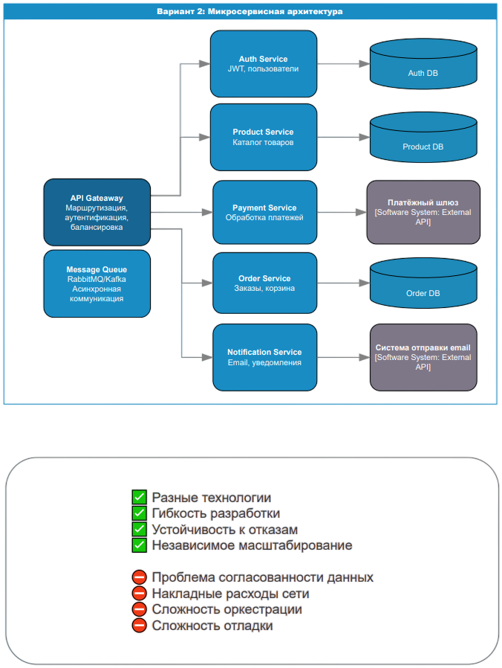
Варианты развёртывания
Масштаб | CPU | RAM | Storage | Монолит | Микросервисы
10³ пользователей | 2-4 ядра | 4-8 GB | 50-100 GB | ✓ Экономия | ✗ Избыточно
10⁵ пользователей | 8-16 ядер | 16-32 GB | 500 GB - 1 TB | ~ Окей | ✓ Оптимально
10⁶ пользователей | 32-64+ ядер | 64-128+ GB | 2-5+TB | ✗ Сложно | ✓ Идеально

Slide 8
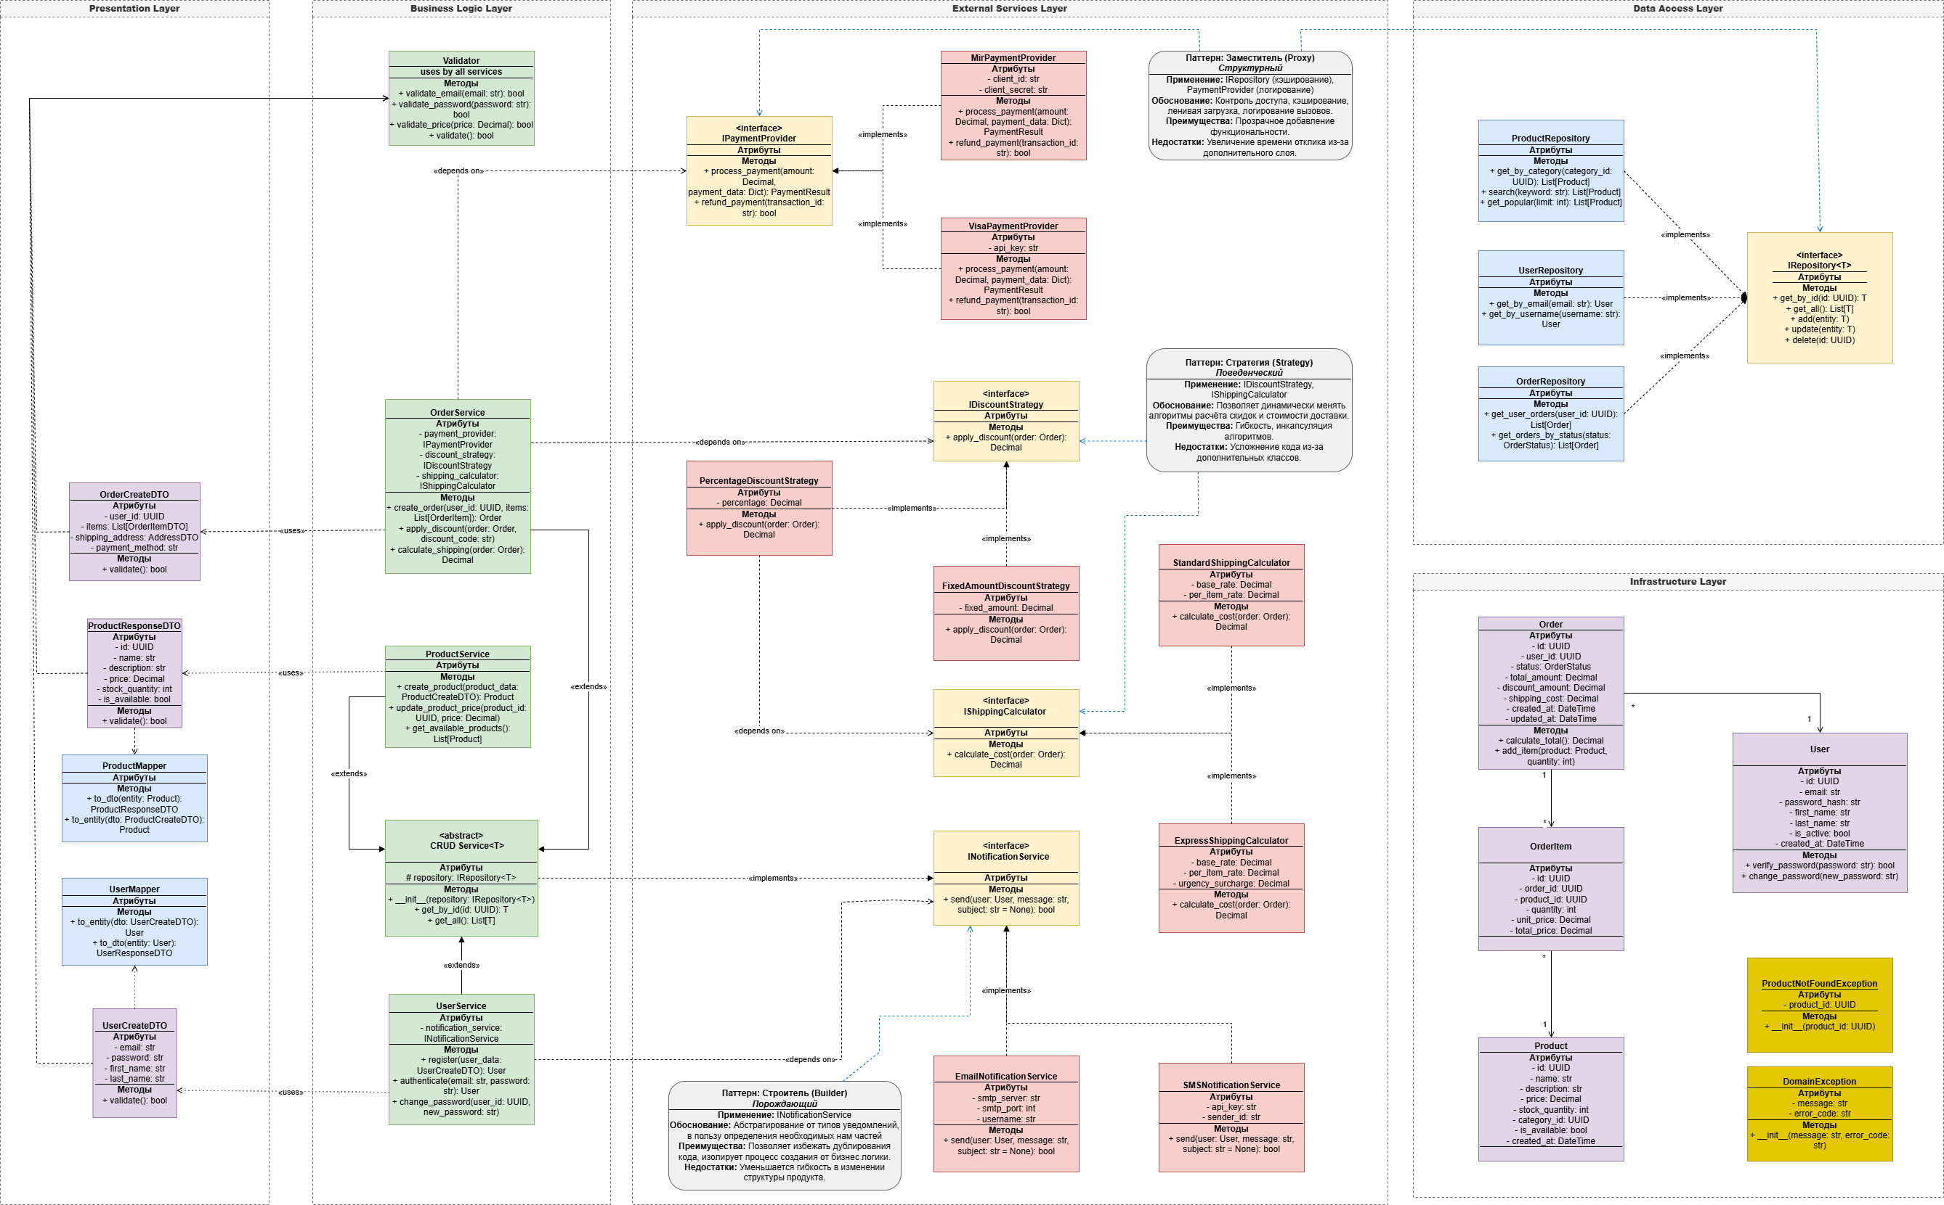
C4. Уровень классов

Slide 9

Модели данных и репозитории
SQLAlchemy models:
User: представляет пользователя системы.
  Поля: id, email, хэшированный пароль, роль, дата создания и обновления.
Product: представляет товар в магазине.
  Поля: id, название, описание, цена, количество на складе, категория, активен ли товар, дата создания.
Order: представляет заказ, сделанный пользователем.
  Поля: id, пользователь (связь с User), статус заказа, общая сумма, адрес доставки, статус оплаты, дата создания.
OrderItem: представляет позицию в заказе.
  Поля: id, заказ (связь с Order), товар (связь с Product), количество, цена за единицу, общая цена за позицию.
Репозитории:
ProductRepository: отвечает за операции с товарами (поиск, фильтрация, обновление количества на складе)
OrderRepository: отвечает за операции с заказами (создание заказа, получение заказов пользователя, обновление статуса)
CartRepository: отвечает за операции с корзиной (добавление товаров, удаление, получение корзины)

Slide 10

Безопасность и аутентификация
JWT аутентификация: структура токенов, security features.
Защита endpoints: Rate Limiting, Data Validation, Input Sanitization.
Авторизация: ролевая модель, permission system.
Внедрение надлежащих механизмов обработки ошибок имеет решающее значение для поддержания безопасности и предоставления значимой обратной связи пользователям. Мониторинг и регистрация подозрительных действий помогают выявлять и предотвращать потенциальные нарушения безопасности.

Slide 11
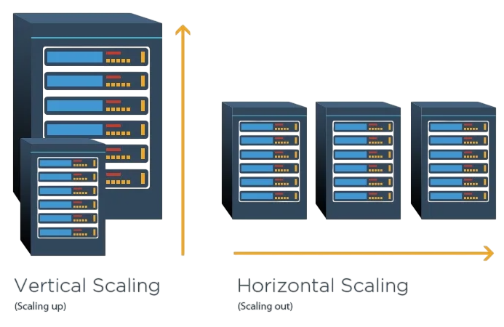
Масштабирование
Горизонтальное масштабирование:
Stateless компоненты: API серверы, Celery workers
Балансировка нагрузки
Вертикальное масштабирование:
Stateful компоненты: PostgreSQL (RAM, CPU, SSD), Redis (RAM)
Критические сервисы: где горизонтальное масштабирование невозможно или неэффективно
    Монолит: преимущественно вертикальное масштабирование
    Микросервисы: комбинированный подход
Масштабирование базы данных
PostgreSQL оптимизации: read replicas, индексы, шардирование
Connection pooling: PgBouncer, управление соединениями
Гибридный подход: вертикальное для записи + горизонтальное для чтения

Slide 12
Спасибо за внимание!

